Slide 1

Recyclame
Jose Ruette

Slide 2
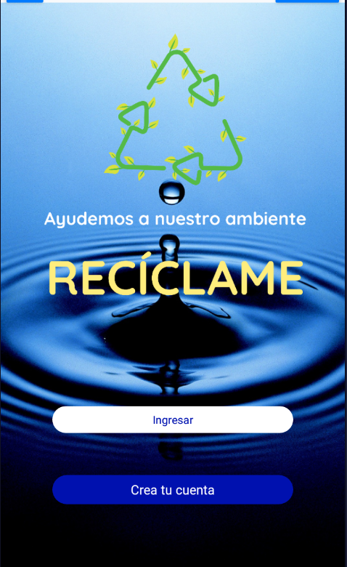
Bienvenidos a Recyclame
¿Qué es Recyclame?
Recíclame es la App que te premia por reciclar material plástico
Es muy fácil ingresar

Slide 3
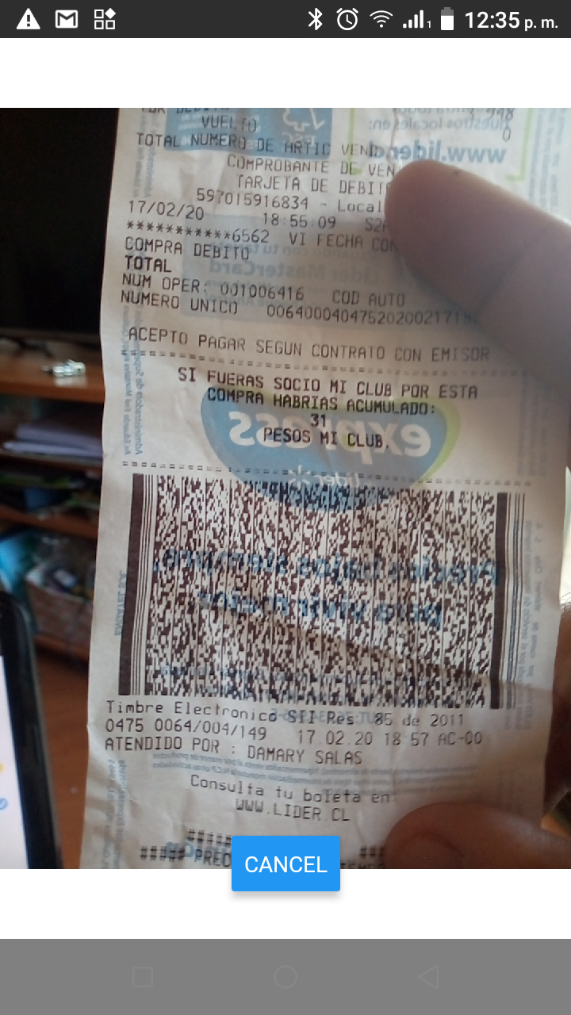
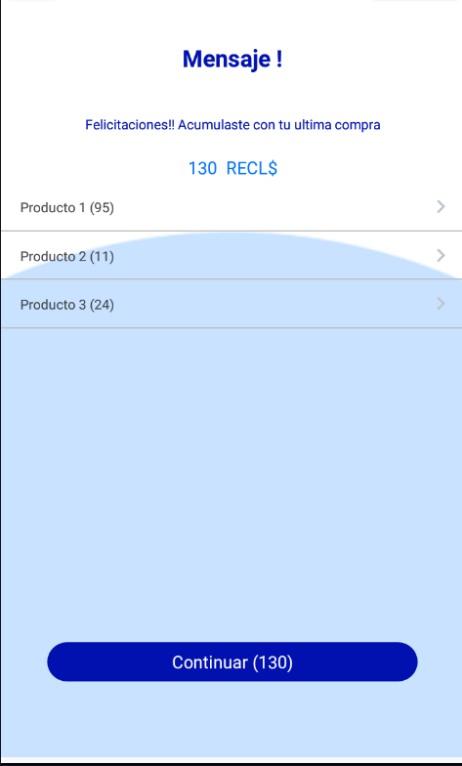
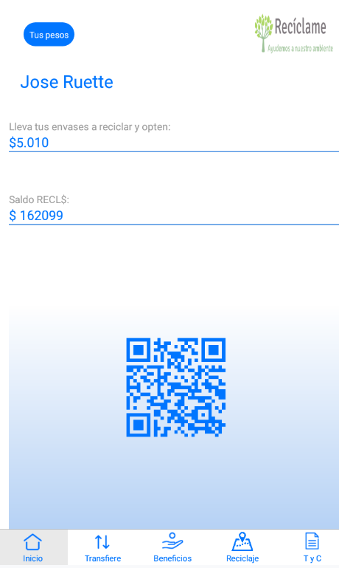
Registrar mi boleta o Factura
Después de comprar en un establecimiento comercial suscrito a Recyclame, automáticamente se listarán en esta pantalla los productos con material reciclable que has comprado.
Si el negocio no está suscrito a Recyclame, escanee el Código de Barra de la boleta o factura y se listaran en esta pantalla los productos con material reciclable contenidos en esta compra
Por cada producto registrado acumulas puntos, que luego puede cambiar por cupones o descuentos.

Slide 4
Recíclame
Desde esta pantalla puedes conocer
La cantidad de puntos que tienes acumulado
Y la cantidad de material reciclable que está circulando en la región donde estás registrado como cliente

Slide 5
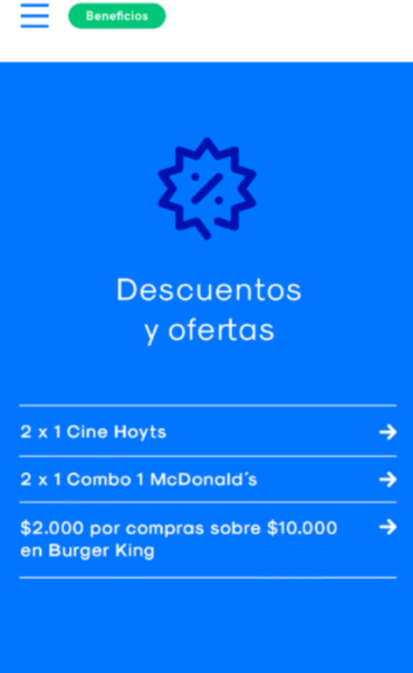
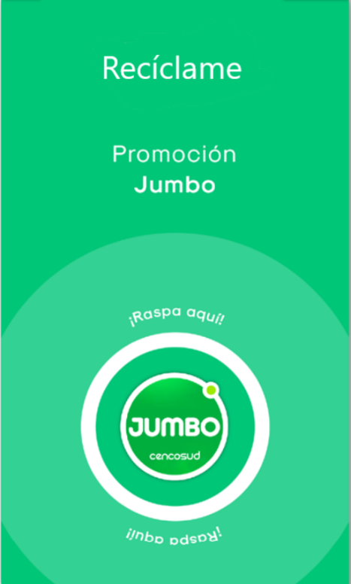
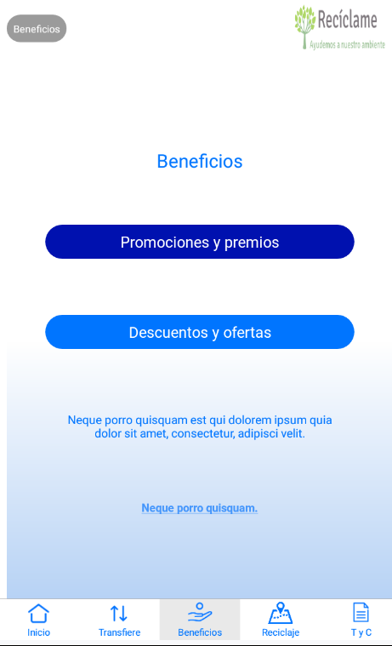
Raspas y Gana
Aleatoriamente se habilita el botón para Raspar
Al presionar el botón, se indica el premio obtenido; si son Puntos, al presionar “Aceptar Premio”
Se sumará la cantidad de obtenida a los puntos acumulados por este cliente.

Slide 6
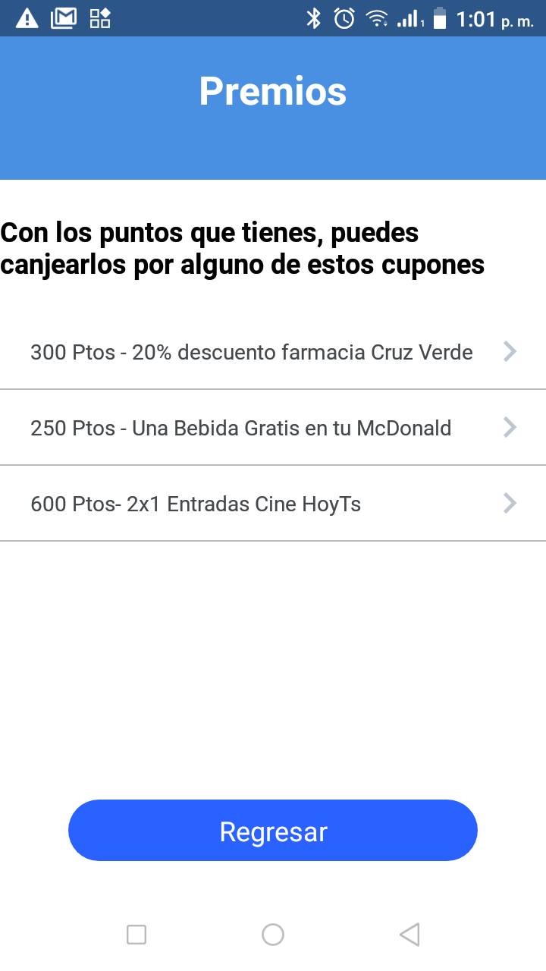
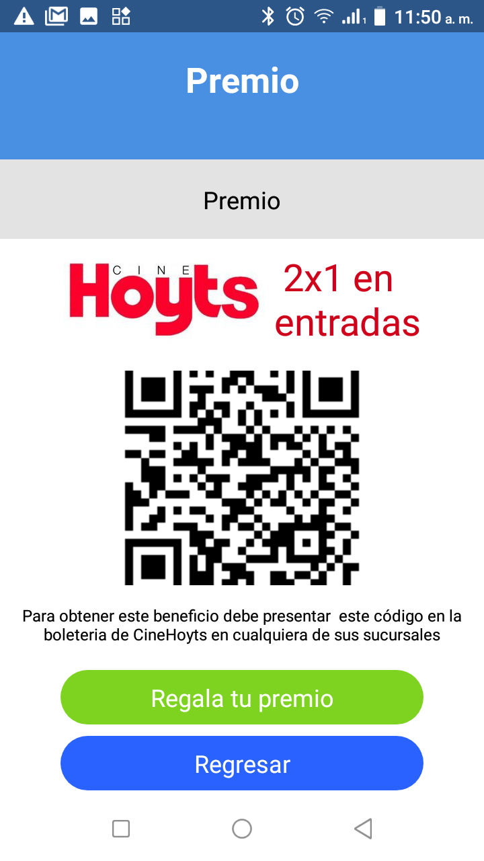
Cambiado Puntos por Cupones
Después que el cliente presione sobre el Botón de “Canjear”
Se presenta la lista de premios al que el cliente puede acceder dado los puntos que tiene acumulados
Al seleccionar un premio, se presenta una pantalla con el código QR que deberá ser presentado en el comercio
Seleccionar
Seleccionar
Al ser aceptado por el comercio, los puntos del costo de esta promoción son descontados.

Slide 7
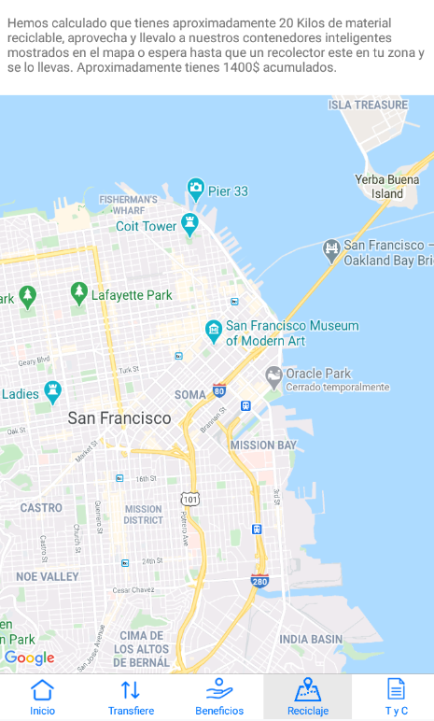
Reciclar
Puedes ver los lugares donde están contenedores inteligentes y puedes observar nuestros recolectores circulando por la ciudad, recibiendo el material reciclable

Slide 8

Gracias por ayudarnos a salvar el planeta.
Esta foto de Autor desconocido está bajo licencia CC BY-NC-ND

